Slide 1
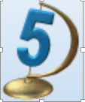
Об’єкти та їхні властивості. Дії над об’єктами.
Основні об'єкти текстового документа.
Програмне забезпечення для опрацювання текстів.

Slide 2
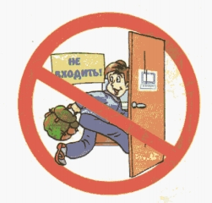

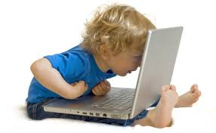
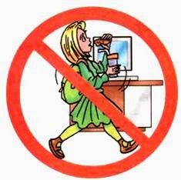
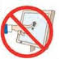

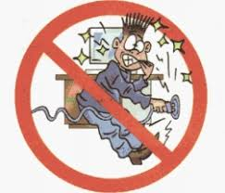
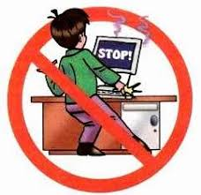
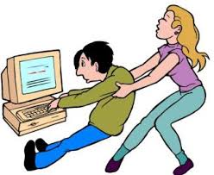
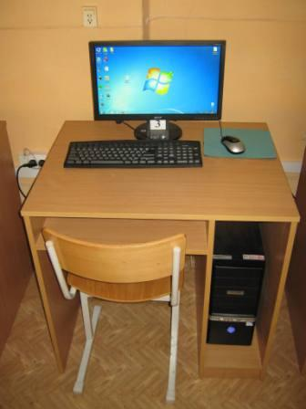
Техніка безпеки

Slide 3


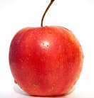
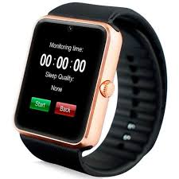
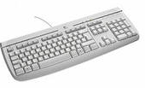
Що таке об’єкти та чим вони різняться?
Об’єкт - істота, явище або предмет, на який звернули увагу або з яким виконують дії.
Властивості об’єктів – ознаки, за якими об’єкти відрізняються один від одного
Об’єкт | Властивість | Значення властивості
 | Колір |  | Біла
 | Виробник |  | Logitech
 | Кількість клавіш |  | 108

Slide 4
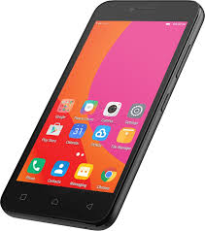
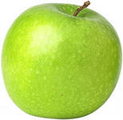
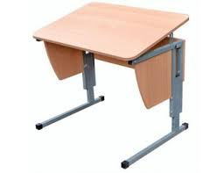
Значення властивостей об'єктів
Об’єкт | Властивість | Значення властивості
Телефон | Колір
 | Виробник
 | Вага
Яблуко

Slide 5






Знайди об’єкт, колір якого не червоний, а форма – не квадрат
Вкажи, які кольори та форму має цей об’єкт.
Придумай стислу назву для кожного значка та назви його властивості.

Slide 6
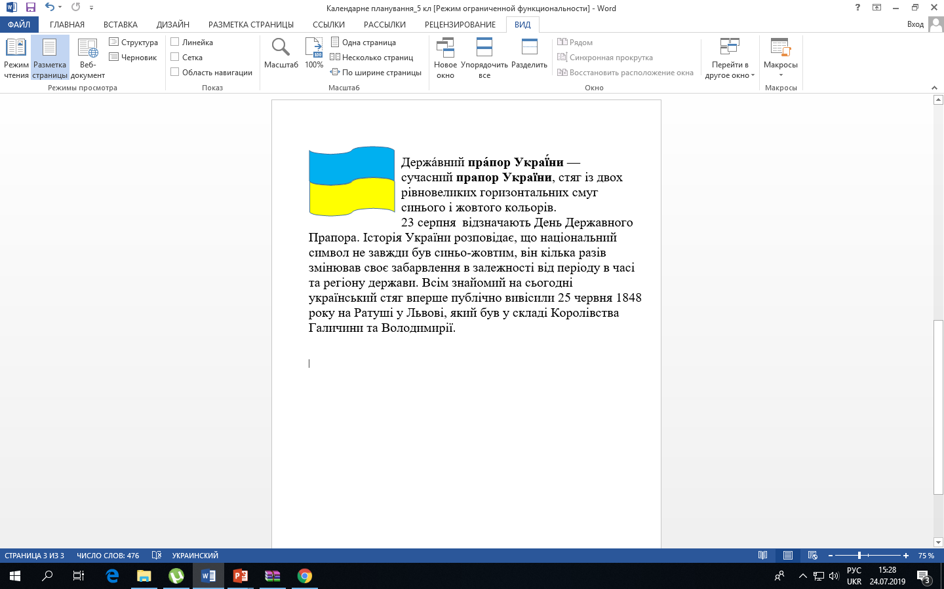
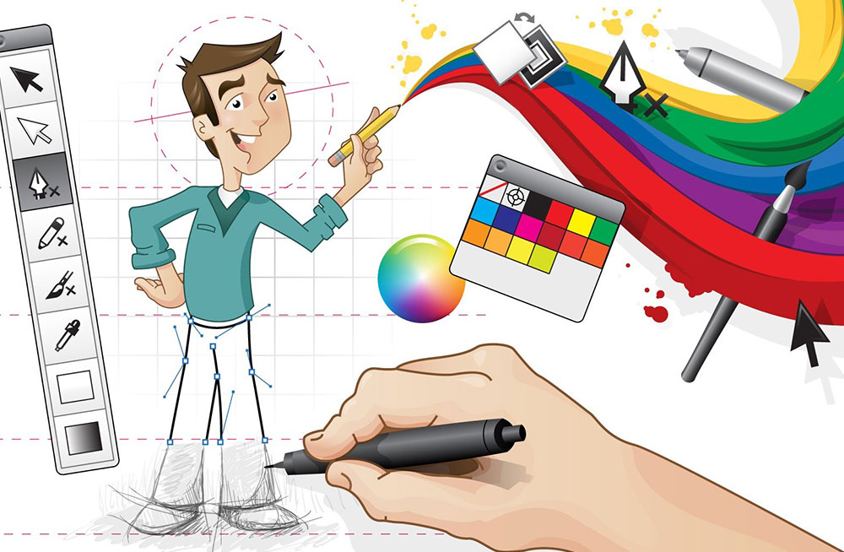
Текстовий документ — документ, який складається з текстових об'єктів (символів, слів, абзаців) та, можливо, інших об'єктів (графічних, мультимедійних тощо).
Графіка
Речення
Слово-сполучення
Слово
Символ
Абзац
Текст
Сторінка

Slide 7




Для створення текстових документів використовують текстові редактори та текстові процесори
Текстові редактори
Текстові процесори
(опрацювання документів, які містять лише звичайний текст)
(призначені для створення й опрацювання текстових документів, які містять, крім тексту, й інші об'єкти)
Блокнот
(розширення файлів - .txt )
Wordpad
(розширення файлів - .rtf)
Microsoft Word (розширення файлів docx або doc
LibreOffice — Writer (розширення файлів
odt

Slide 8
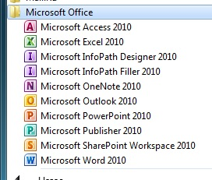
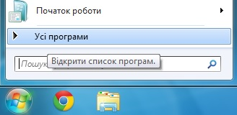

Завантажити текстовий процесор Microsoft Word можна кількома способами.
1. Пуск ⇒ Усі програми⇒Microsoft Office⇒Microsoft Word
3
2
1
4
00
2. Якщо на Робочому столі або на Панелі швидкого запуску є значок програми Microsoft Word, то для запуску програми можна навести вказівник на значок і двічі клацнути ліву кнопку миші.

Slide 9
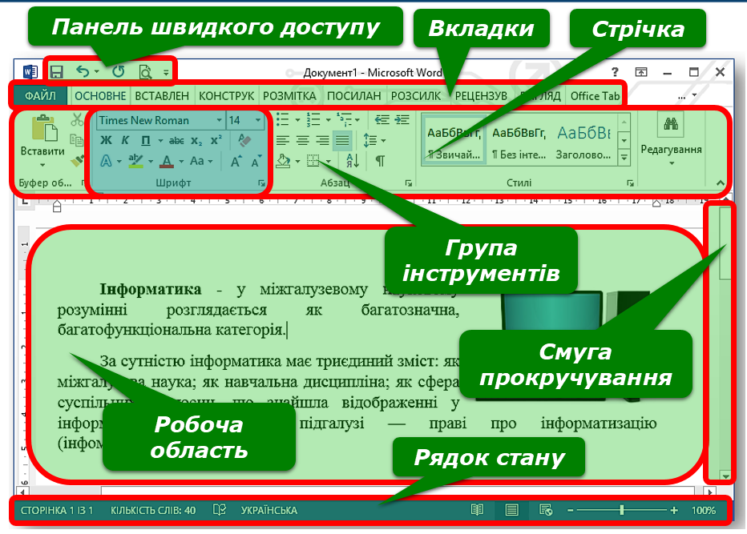
Вікно програми Microsoft Word 2013

Slide 10
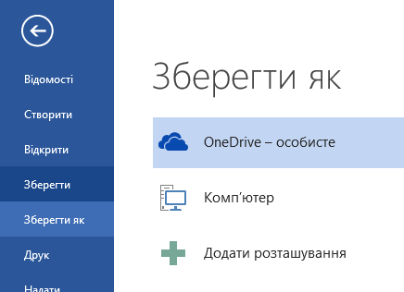
Збереження текстового документа
Файл ⇒ Зберегти
або
Файл ⇒ Зберегти як…
Натиснути кнопку Зберегти на Панелі швидкого доступу

Slide 11
Перейди за посиланням та виконай наступні вправи
Знайди пару
Знайди картинку
Об'єкти текстового документу

Slide 12

Домашнє завдання
Прочитати п. 13. Дати відповіді на питання з рубрики «Обговорюємо» (усно)

